Slide 1
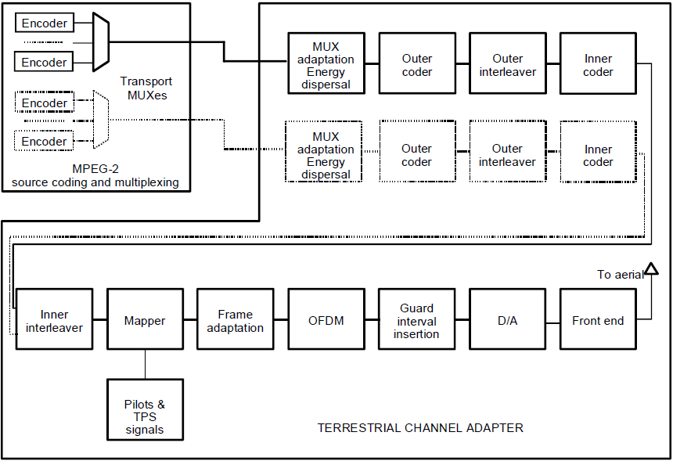
Канальный кодер DVB-T
1

Slide 2
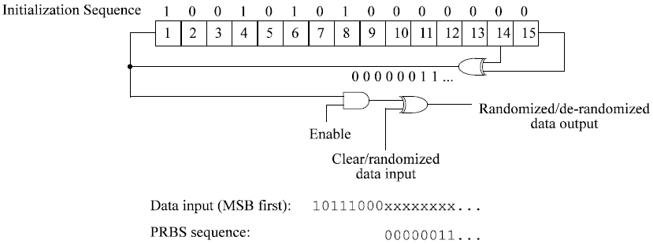
Скремблер
Входные данные представляют собой 188-байтные MPEG-2 пакеты, каждый из которых начинается с синхробайта 47₁₆ = 01000111₂ .
С началом блока из восьми MPEG-2 пакетов скремблер должен заново инициализироваться, при этом для обеспечения синхронизации в дескремблере синхробайт первого MPEG-2 пакета инвертируется. Синхробайты не скремблируются (однако при этом скремблер тактируется).
2

Slide 3
Внешний кодер – кодер Рида-Соломона
Используется укороченный код Рида-Соломона (204, 188, t = 8), получаемый из систематического кода Рида-Соломона (255, 239, t = 8).
Укорочение достигается добавлением 51 нулевого байта в начало 188-байтного MPEG2-пакета (188 + 51 = 239). После вычисления 16-и проверочных байт добавленные нулевые байты отбрасываются.
Полином-генератор кода: g(x) = (x + λ⁰) (x + λ¹)… (x + λ¹⁵), λ = 02₁₆.
Примитивный полином: p(x) = x⁸ + x⁴ + x³ + x² + 1.
3

Slide 4
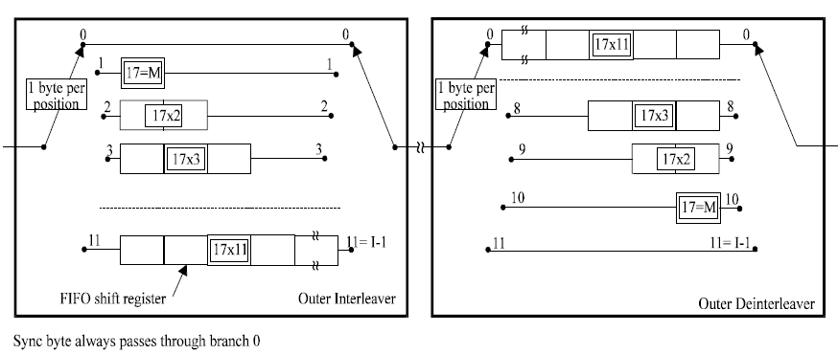
Внешний перемежитель
Используется сверточный перемежитель Форни 3 типа по Рамси. Количество ветвей: I = 12, размер ячейки ветви M = 17 байт.
4

Slide 5
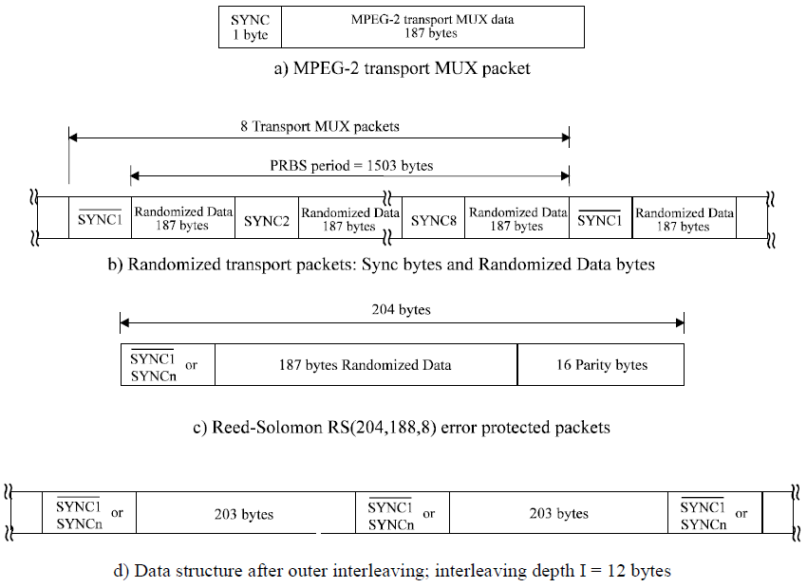
Первые этапы преобразования данных
5

Slide 6
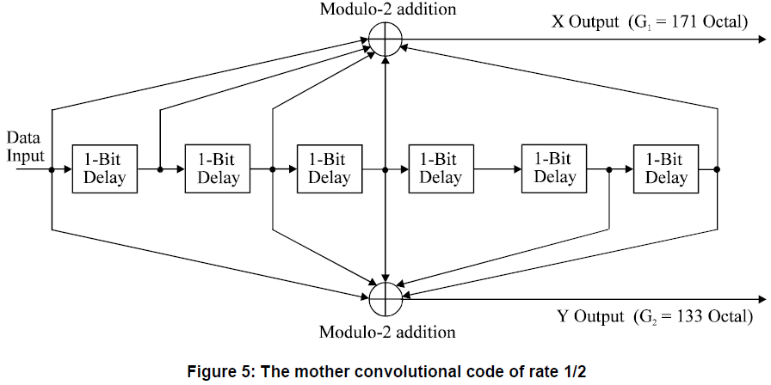
Внутренний кодер
Используется сверточный код со скоростью 1/2 и с выкалыванием. Параметры материнского кода: (171, 133)₈ = (1111001, 1011011)₂.
6

Slide 7
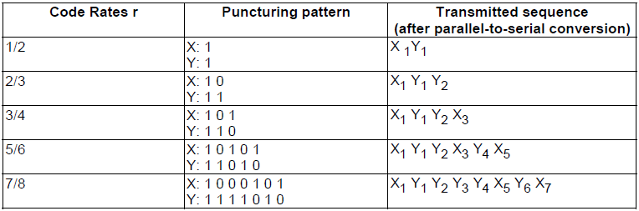
Внутренний кодер
Повышение скорости достигается за счет использования выкалывания – отбрасывания части бит в выходной последовательности материнского кодера в соответствии с таблицей, представленной ниже.
7

Slide 8
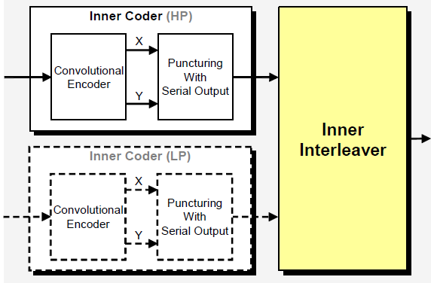
Объединение каналов разного приоритета
Внутренний перемежитель – блоковый, состоит из битового и байтового перемежителей.
8

Slide 9
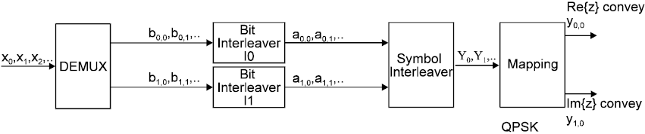
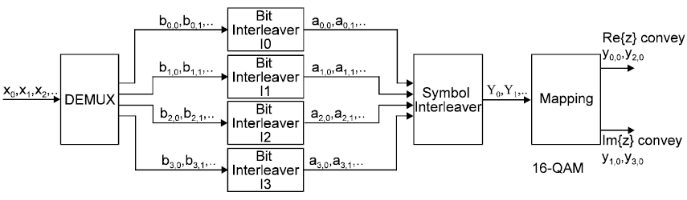
Битовый внутренний перемежитель
(неиерархический режим)
9

Slide 10
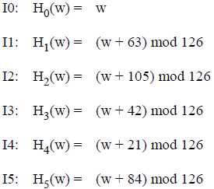
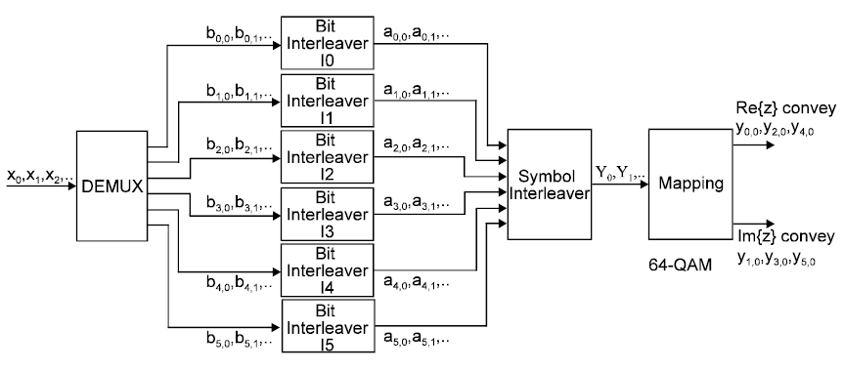
Битовый внутренний перемежитель
(неиерархический режим)
Блоковые перемежители состоит из 126 бит и, таким образом, в течение одного OFDM-символа процесс перемежения для каждого перемежителя повторяется 48 раз.
10

Slide 11
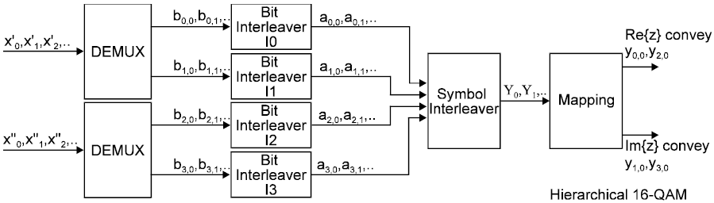
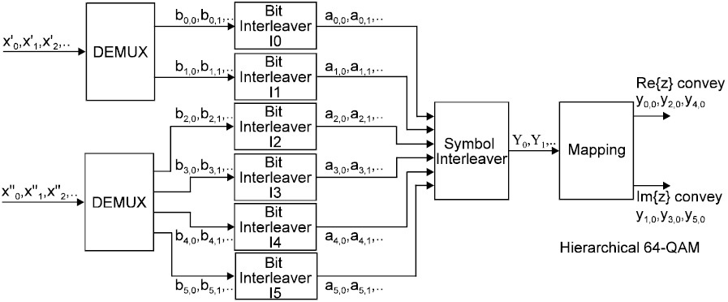
Битовый внутренний перемежитель (иерархический режим)
11

Slide 12
Байтовый внутренний перемежитель
Блоковый перемежитель оперирует 6048 словами, размер которых определяется типом используемого созвездия и соответственно может быть равен 2, 4, 6.
Пусть H(q) – функция перемежения (q = 0, 1, 2, …, 6047),
Y’ = (y’₀, y’₁, …, y’₆₀₄₇) – вектор, поступивший на перемежитель (y’_{k} – столбец из 2, 4 или 6 строк). Тогда перемеженный вектор определяется так:
y_{H(q)} = y’_{q} – для OFDM-символов с четными номерами,
y_{q} = y’_{H(q)} – для OFDM-символов с нечетными номерами,
где q = 0, …, 6047.
12

Slide 13
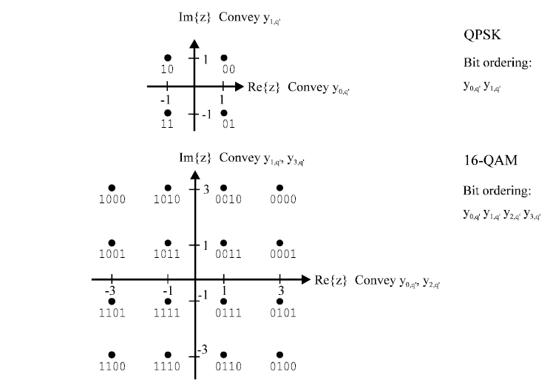
Сигнальные созвездия (неиерархические)
13

Slide 14
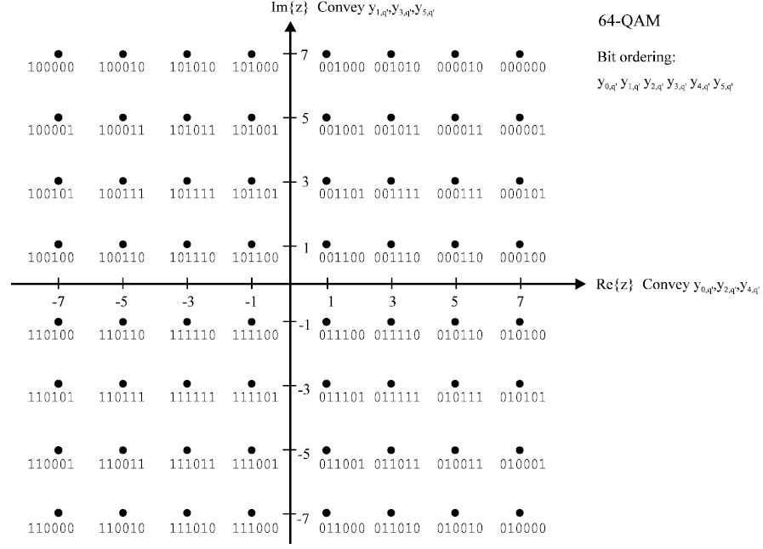
Сигнальные созвездия (неиерархические)
14

Slide 15
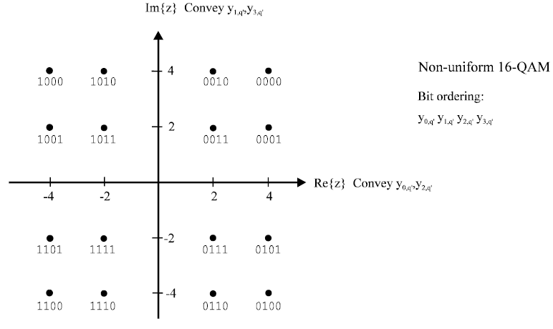
Сигнальные созвездия (иерархические, α = 1)
15

Slide 16
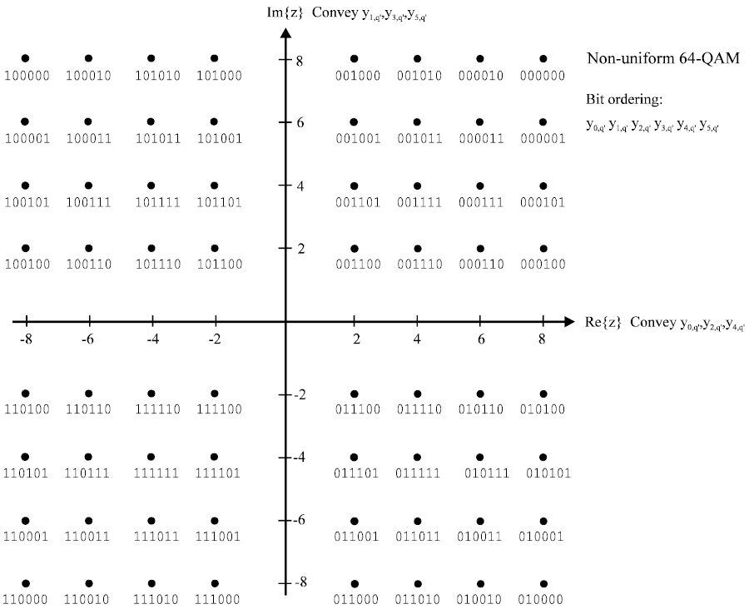
Сигнальные созвездия (иерархические, α = 1)
16

Slide 17
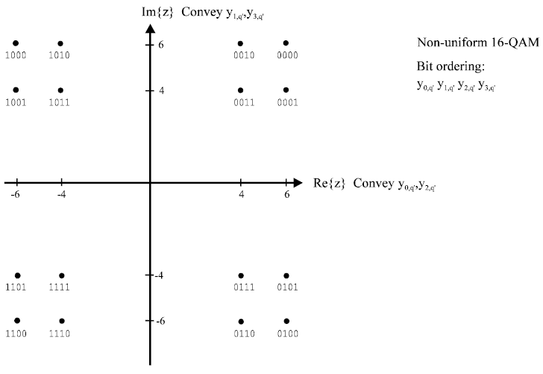
Сигнальные созвездия (иерархические, α = 4)
17

Slide 18
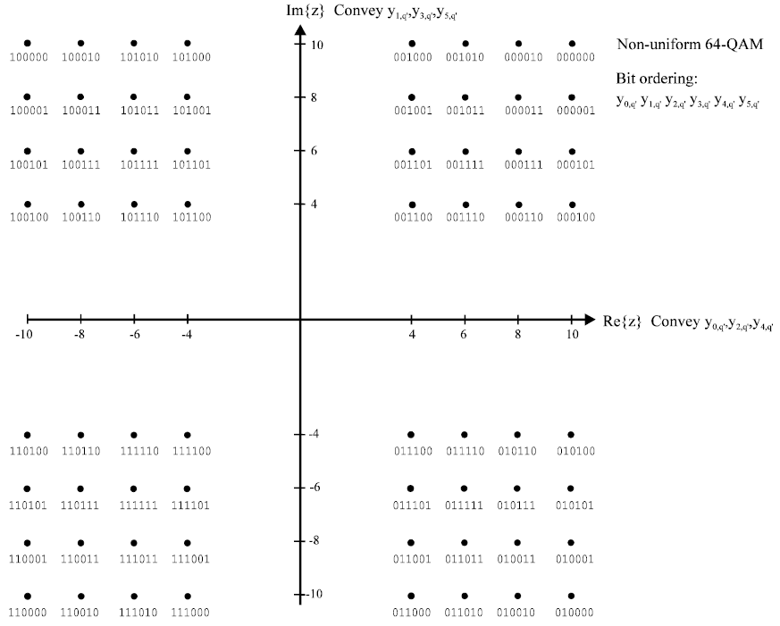
Сигнальные созвездия (иерархические, α = 4)
18

Slide 19
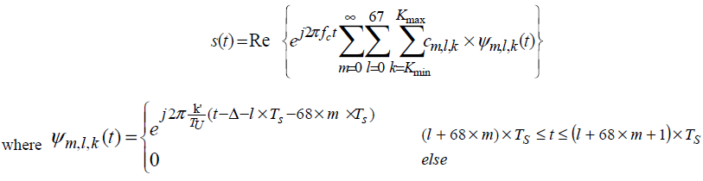
Параметры OFDM
Сигнал DVB-T передается кадрами. Каждый кадр состоит из 68-и OFDM-символов, четыре кадра образуют супер-кадр. Каждый символ состоит из 6 817 поднесущих в частотной области. Во временной области символ состоит из двух частей: полезной части и защитного интервала. Защитный интервал (ЗИ) является циклическим префиксом символа. Возможны четыре различных длительности ЗИ.
В дополнение к передаваемым данным OFDM-символ содержит:
Распределенные пилоты.
Непрерывные пилоты.
TPS-сигналы (служебная информация).
19

Slide 20
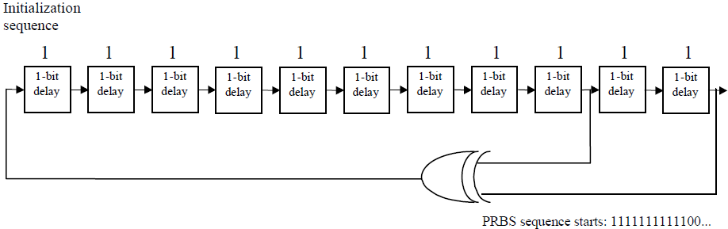
Формирование пилотов
Для формирования пилотов используется ФМ-2:
Re{c_{m, l, k}} = 4/3 × 2 (1/2 – w_{k});
Im{c_{m, l, k}} = 0.
Значение пилотного бита на k-й поднесущей (w_{k}) определяется генератором, представленным ниже:
20

Slide 21
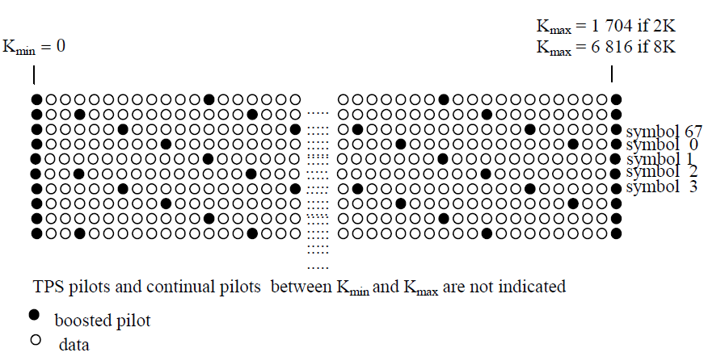
Формирование пилотов
Распределенные пилоты передаются в l-м символе на позициях: k = K_{min} + 3(l mod 4) + 12p | p – целое, p ≥ 0, k[K_{min}; K_{max}].
Непрерывные пилоты передаются постоянно на предопределенных позициях.
21

Slide 22
Формирование TPS-сигналов
Для формирования TPS-сигналов, как и для пилотов, используется ФМ-2. TPS-сигналы, как и непрерывные пилоты, передаются на предопределенных поднесущих (всего 68 штук).
TPS-сообщение состоит из 68 бит, включающих в себя:
Инициализационный бит.
16 синхро-бит.
Модуляционную информацию.
Информацию о скорости внутреннего кодера.
Информацию о иерархичности.
Длительность защитного интервала.
Номер кадра в супер-кадре.
Идентификатор оператора.
Проверочные биты кода БЧХ.
22

Slide 23
Модулятор
Определение параметров сигнала, установка требуемого количества суперкадров/кадров/символов/бит/бит LP.
Поочерёдное формирование суперкадров:
2.1. Формирование нужного числа MPEG-2-пакетов (HP/LP).
2.2. Скремблирование MPEG-2-пакетов (HP/LP).
2.3. Кодирование каждого пакета каждого потока (HP/LP) внешним кодом Рида-Соломона.
2.4. Свёрточное перемежение пакетов каждого потока (HP/LP).
2.5. Внутреннее свёрточное кодирование каждого потока (HP/LP).
2.6. Демультиплексирование и битовое внутреннее перемежение каждого потока.
2.7. Мультиплексирование и байтовое внутреннее перемежение.
2.8. Отображение на точки сигнального созвездия.
2.9. Формирование OFDM-символов в частотной области: данные + пилоты + TPS.
2.10. ОПФ и добавление ЦП.
2.11. Сохранение суперкадра в файл.
23

